Slide 1
Alarma
Inteligente (SPRINT 2)

Slide 2
Funcionalidad que tiene:
El funcionamiento que tiene es darle una buena comodidad a la vida cotidiana del cliente.
Se le agregó un HC-05 BT para poder controlar el proyecto.
Se cambió el código de tal modo que se pueda visualizar la hora y se pueda usar la apk para sonar la alerta.
Se controla a través del Apk generando un entorno de emergencia.
Se cambió el configuración del HC-05
la APK se desarrolló en APP INVENTOR

Slide 3
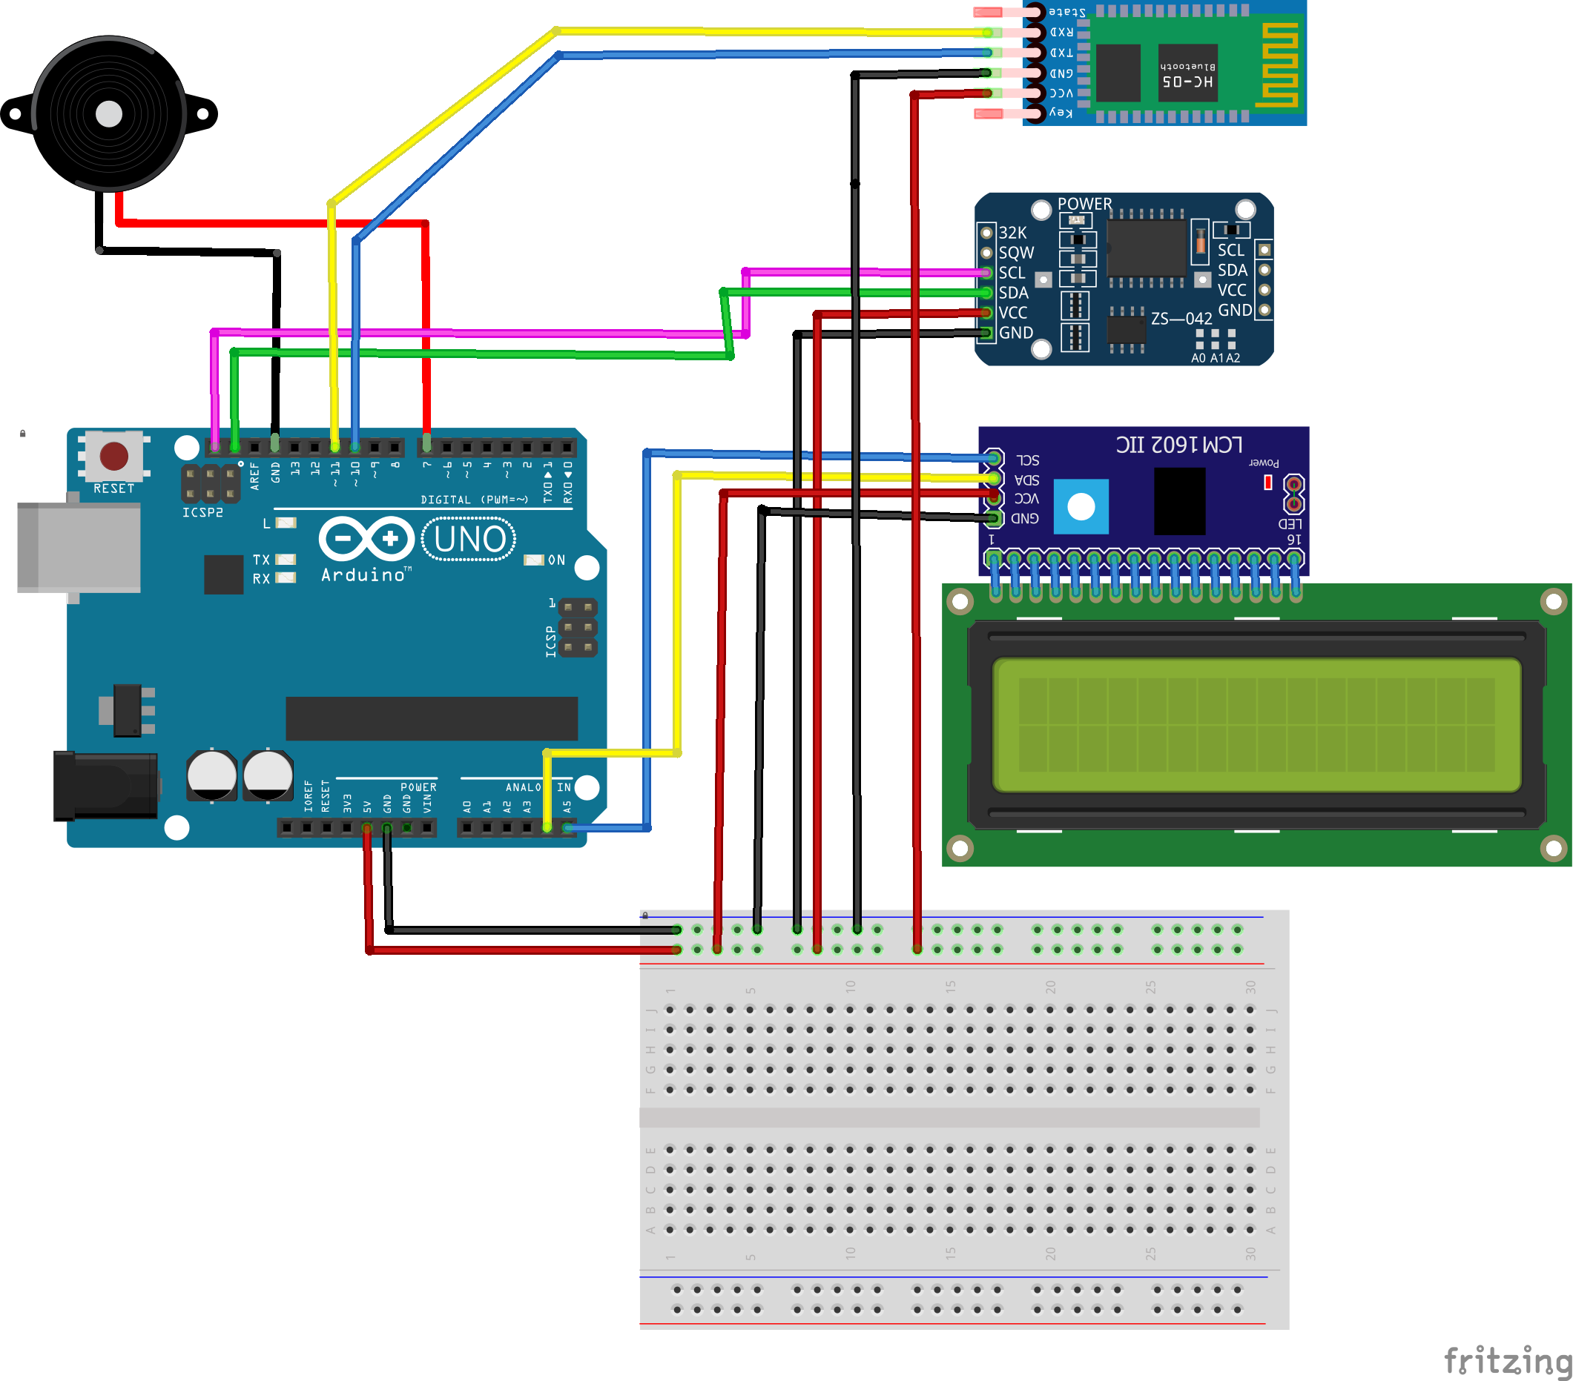
Implementación del proyecto
HC-05
Nueva implementación de HC-05 Bluetooth
Buzzer
RTC
I2C
Arduino Uno
LCD 2 X 16
Protoboard

Slide 4
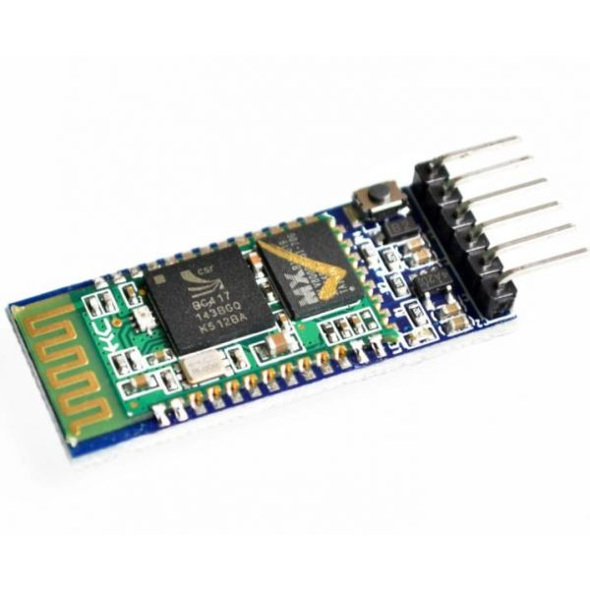
HC-05
Características:
Puede configurarse como maestro, esclavo,mediante comandos AT
Chip de radio: CSR BC417143
Alcance 5 m a 10 m
Velocidad: Asincrónica: 2.1 Mbps (max.)/160 kbps, sincrónica: 1 Mbps/1 Mbps
Seguridad: Autenticación y encriptación (Password por defecto: 1234)
Consumo de corriente: 50 mA
Niveles lógicos: 3.3 V. Conectarlos a señales con voltajes mayores, como por ej. 5 V, puede dañar el módulo
Voltaje de alimentación: 3.6 V a 6 V
Dimensiones totales: 1.7 cm x 4 cm aprox.
Temperatura de operación: -20 ºC a +75 ºC
Costo S/ 20 Soles
Aumento en el Proyecto : S/ 128 + S/20 = S/148

Slide 5
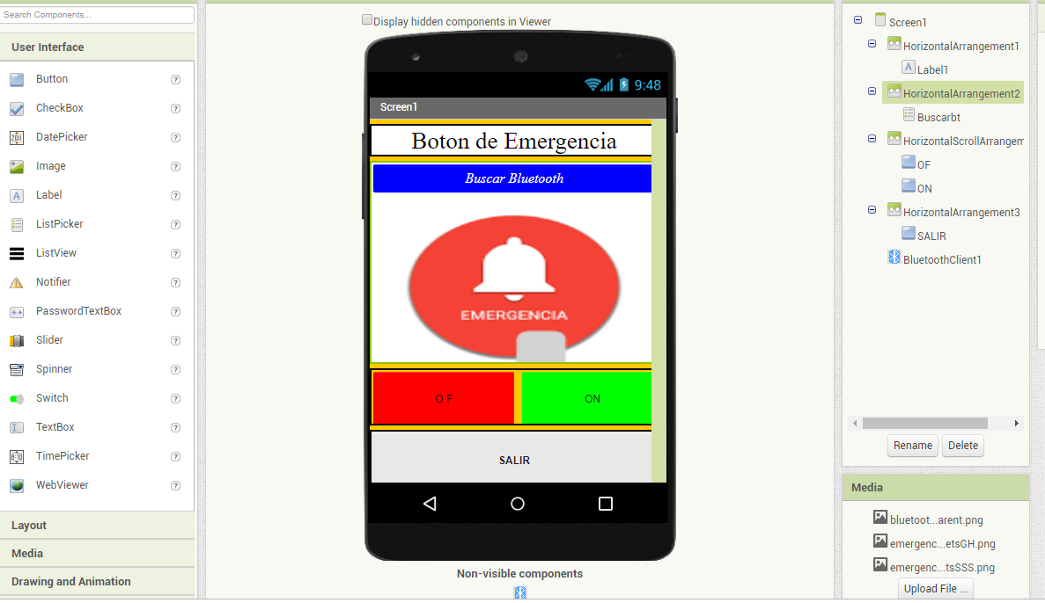

Slide 6
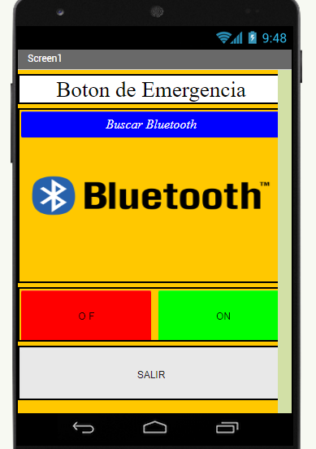
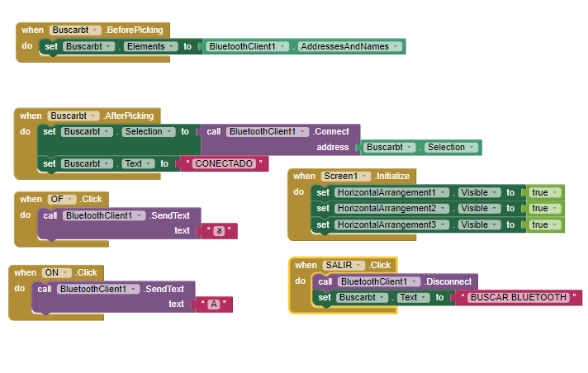
CODIFICACIÓN APK EN APP INVENTOR-BOTON DE EMERGENCIA

Slide 7

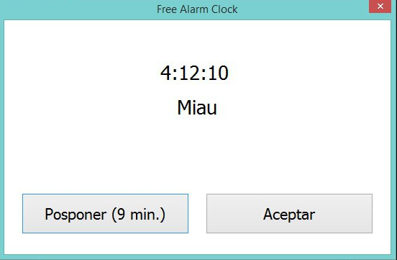
Preparación para el SPRINT 3
IMPLEMENTAR UNA BATERÍA INTERNA EN CASO DE CORTES DE LUZ Y EL PROYECTO PUEDA REALIZAR LA FUNCIÓN DE ALARMA.
EMITIR NOTIFICACIONES MEDIANTE ARDUINO Y APK MÓVIL.
DEMO DE APLICATIVO PARA PC DEL CUAL SE PUEDA ENVIAR HORARIOS.

Slide 8
Cronograma de Actividades SPRINT 3
Días | Lunes | Miércoles | Sábados
Sandoval | Programación APK | Programación APK | (TODOS) (8am-1pm)
Lucio | Aplicativo para PC | Aplicativo para PC | (TODOS) (8am-1pm)
Zecarlos | Maqueta- AP para PC | Maqueta- AP para PC | (TODOS) (8am-1pm)

